Slide 1
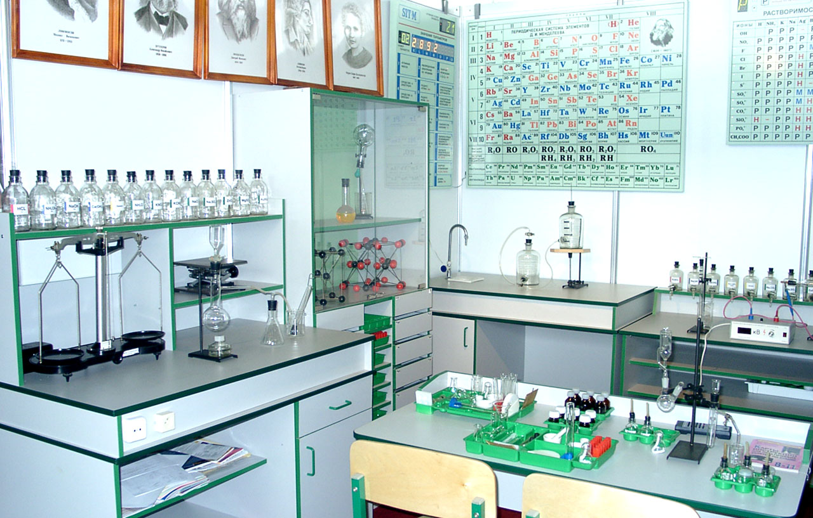

«Новороссийский колледж строительства и экономики» (ГАПОУ КК «НКСЭ»)
Дисциплины: «Химия» и «Естествознание – Химия»
Тема «Химическая связь»
2021 г.
Материал подготовлен кандидатом технических наук Кузьминой Ириной Викторовной

Slide 2

Я, Кузьмина Ирина Викторовна, кандидат технических наук с большим опытом преподавания в высшей школе, НКСЭ и на подготовительных курсах. Много знаю, люблю свой предмет, обобщила полезную для Вас информацию по дисциплинам «Химия» и «Естествознание».

Slide 3
Инструкция по использованию
интерфейса
Вернуться к содержанию
Справочная таблица
Вернемся к …
Переход к тому действию, о котором гласит надпись, выделенная вишневым или желтым цветом
Esc
Для выхода из программы нажмите «Esc» на клавиатуре
Кнопки для перемещения вперед и назад по материалу занятий

Slide 4

Содержание
Ковалентная связь. Понятие о валентности и химической связи. Образование ковалентной связи. Образование ковалентной связи на примере некоторых молекул. Ковалентные полярная и неполярная связи. Электроотрицательность атома.
Алгоритм составления схемы образования ковалентной связи (на примере Н₂S). Вещества молекулярного строения. Закон постоянства состава. Ионная связь. Алгоритм составления схемы образования ионной связи (на примере K₃N).
Вещества немолекулярного строения. Металлическая связь. Водородная связь. Проверим, как Вы поняли и запомнили пройденный материал. Проверим, как Вы поняли и запомнили пройденный материал. Проверьте свои ответы.
Notes:
4

Slide 5
Содержание
Практическая работа № 2 «Ионная химическая связь» (Естествознание). Степень окисления и валентность. Понятие степени окисления. Вопросы и задачи для подготовки к контрольной работе. Вопросы и задачи для подготовки к контрольной работе. Определение степени окисления атома в соединении. Составление химических формул бинарных соединений по степеням окисления. Проверим, как Вы поняли и запомнили пройденный материал. Проверим, как Вы поняли и запомнили пройденный материал. Проверьте свои ответы. Использованные источники.
Notes:
5

Slide 6
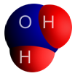

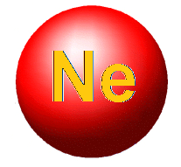
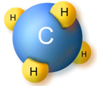
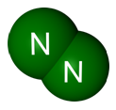
Ковалентная связь
Понятие о валентности и химической связи
Вспомним: одна из задач химии – изучение состава и строения веществ. При обычных условиях только молекулы благородных газов находятся в одноатомном состоянии, т. е. состоят из отдельных атомов. Большинство же веществ построены из молекул, которые состоят из 2, 3, 4 и большего числа атомов. Из этого следует, что атомы благородных газов, в отличие от атомов остальных элементов, не соединяются друг с другом.

Slide 7
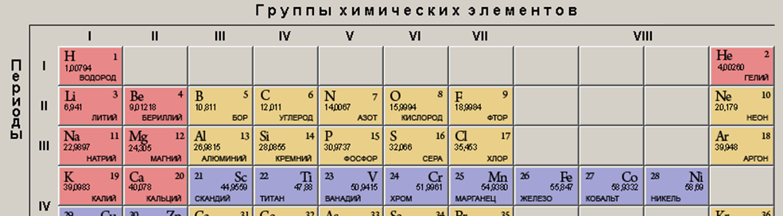
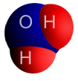
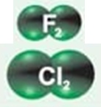
Вспомним: атомы благородных газов имеют завершённый (восьмиэлектронный, а атом гелия – двухэлектронный) внешний энергетический уровень. Он является наиболее устойчивым (стабильным). Это и есть причина одноатомности молекул благородных газов. Атомы других элементов стремятся приобрести электронную конфигурацию ближайшего благородного газа, т. е. перейти в наиболее устойчивое состояние. Такое стабильное состояние атомы приобретают, взаимодействуя между собой, в результате между ними возникает химическая связь.

Slide 8
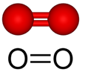
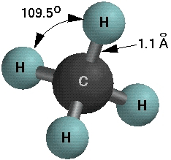
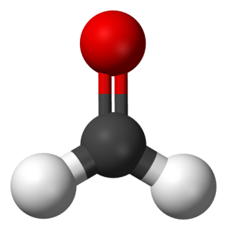
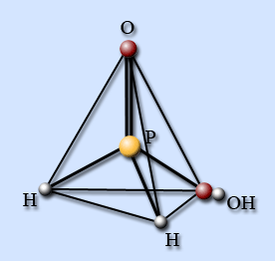
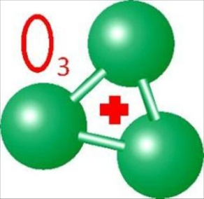
Химическая связь – это силы взаимодействия, которые соединяют отдельные атомы в молекулы, ионы, кристаллы.
Способность атома элемента образовывать химические связи с другими атомами называют валентностью.
Значение валентности атома определяется числом химических связей, которые данный атом образует с другими атомами. В образовании химической связи принимают участие только валентные электроны атома.

Slide 9
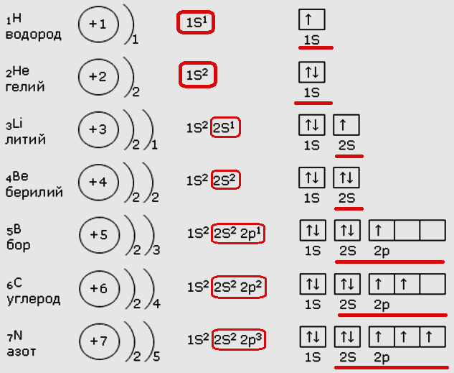
Валентные электроны – это электроны, которые могут принимать участие в образовании химической связи.
Вспомним: в атомах элементов главных подгрупп валентными являются электроны внешнего энергетического уровня. При этом валентные электроны завершённого энергетического уровня располагаются парами (спаренные электроны), а незавершённого – и парами, и по одному (неспаренные электроны).

Slide 10
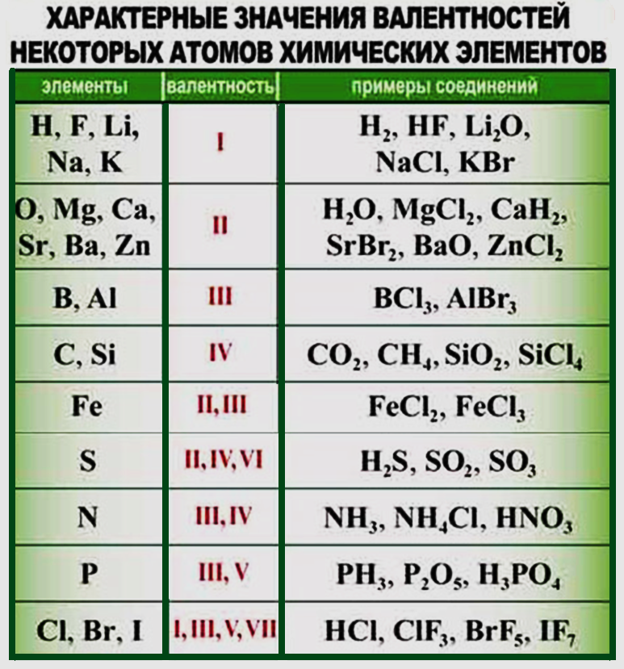

Slide 11
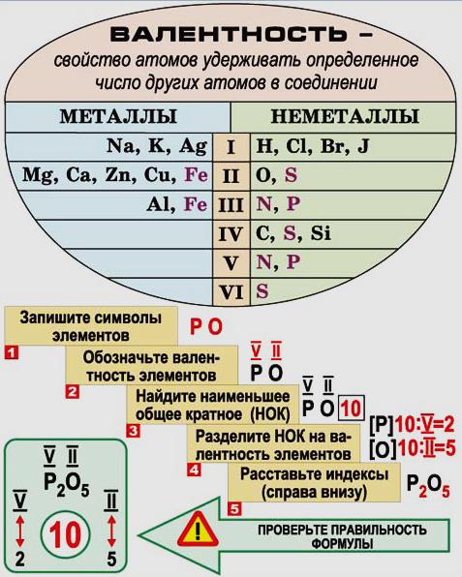
Подробнее к определению валентности атомов в соединении мы обратимся позже.

Slide 12

Сделаем запись в тетради.
Значение валентности атома определяется числом химических связей, которые данный атом образует с другими атомами. В образовании химической связи принимают участие только валентные электроны атома.
Химическая связь – это силы взаимо-действия, которые соединяют отдельные атомы в молекулы, ионы, кристаллы.
Способность атома элемента образо-вывать химические связи с другими атомами называют валентностью.

Slide 13
Сделаем запись в тетради.

Slide 14
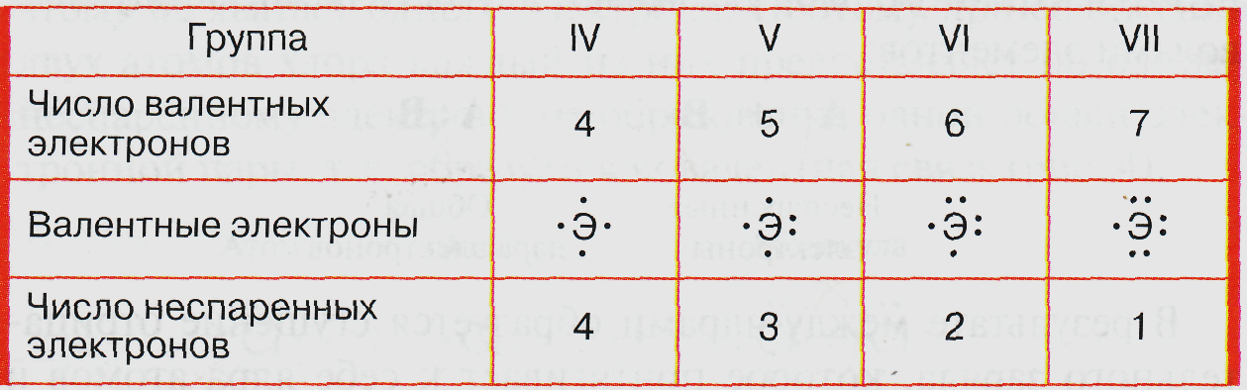
В образовании химической связи принимают участие не все валентные электроны атома, а только неспаренные.
В атомах элементов главной подгруппы VII группы один неспаренный электрон, а в атомах элементов главной подгруппы VI группы – два и т. д. Число неспаренных валентных электронов в атомах элементов главных подгрупп IV–VII групп показано в таблице, где знак Э обозначает символ элемента, а валентные электроны для наглядности обозначены точками вокруг него.

Slide 15


Число неспаренных электронов в атомах элементов главных подгрупп IV–VII групп можно определить и по формуле:
Число неспаренных электронов =
= 8 – номер группы
Примечание: у атомов элементов главной подгруппы IV группы в обычном состоянии всего 2 неспаренных электрона:
В этом случае 4 неспаренных электрона у элементов появляется только в возбужденном состоянии:

Slide 16
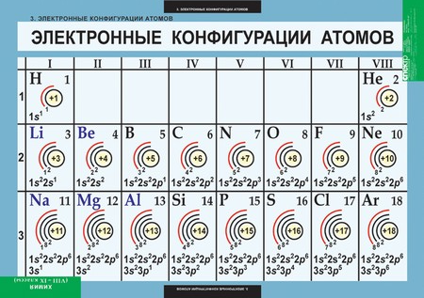
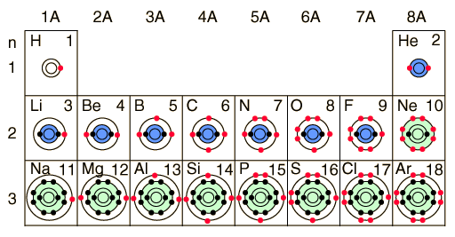
Число неспаренных электронов = 8 – номер группы

Slide 17
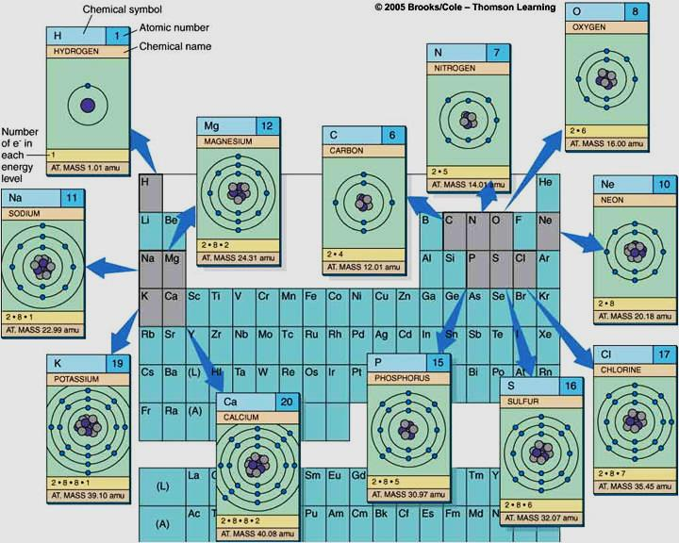
Число неспаренных электронов = 8 – номер группы

Slide 18
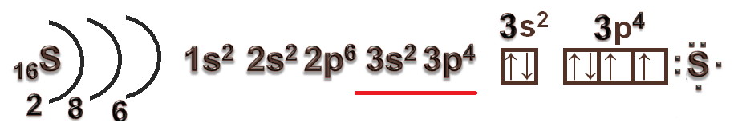
Например, сера – это элемент главной подгруппы VI группы. Её атомы имеют по шесть электронов на внешнем уровне. Число неспаренных электронов равно 2 (8 – 6).
В зависимости от способа образования завершённого энергетического уровня атома различают два вида химической связи – ковалентную и ионную. С другими видами химической связи (кроме того, существует металлическая и водородная).

Slide 19
Сделаем запись в тетради.
Число неспаренных электронов в атомах элементов главных подгрупп IV–VII групп можно определить и по формуле:
Примечание: у атомов элементов главной подгруппы IV группы в обычном состоянии всего 2 неспаренных электрона:
В этом случае 4 неспаренных электрона у элементов появляется только в возбужденном состоянии:
Число неспаренных электронов =
= 8 – номер группы

Slide 20
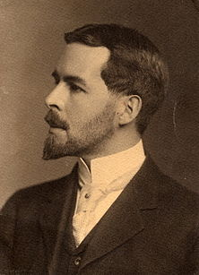
Образование ковалентной связи
Теория ковалентной связи разработана в 1916 г. американским учёным Г. Льюисом.
Гилберт Ньютон Льюис – выдающийся американский физикохимик

Slide 21
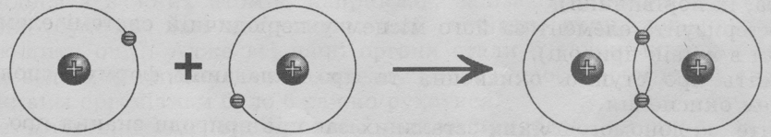
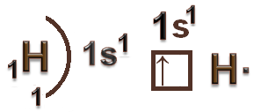

Согласно теории ковалентной связи, атомы приобретают устойчивую электронную конфигурацию путём образования одной или нескольких общих для взаимодействующих атомов электронных пар. В образовании электронной пары принимают участие оба атома, каждый предоставляет по одному неспаренному электрону. (Возможен иной механизм образования ковалентной связи – донорно-акцепторный.) При этом каждый атом приобретает завершённый энергетический уровень.

Slide 22
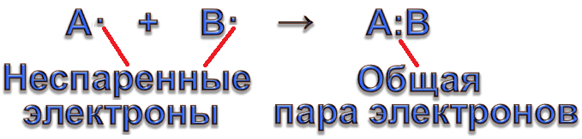
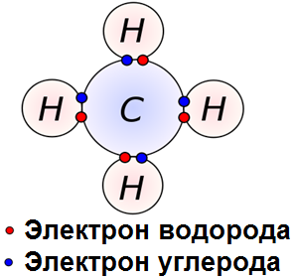
В общем виде механизм образования ковалентной связи можно представить схемой, на которой образующуюся общую электронную пару указывают двумя точками между символами элементов:
В результате между ядрами образуется сгущение отрицательного заряда, которое притягивает к себе ядра атомов и уменьшает силы их взаимного отталкивания.
Ковалентная связь – это химическая связь между атомами, осуществляемая с помощью общих электронных пар.

Slide 23
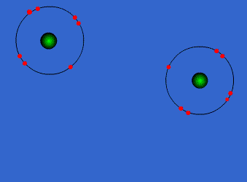

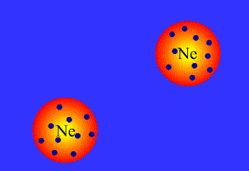

Ковалентная связь – это химическая связь между атомами, осуществляемая с помощью общих электронных пар.
Запомните: инертные газы не могут образовать общую электронную пару!!!

Slide 24
Сделаем запись в тетради.
Согласно теории ковалентной связи, атомы приобретают устойчивую электрон-ную конфигурацию путём образования одной или нескольких общих для взаимо-действующих атомов электронных пар. В образовании элект-ронной пары принима-ют участие оба атома, каждый предоставля-ет по одному неспа-ренному электрону.
В общем виде механизм образо-вания ковалентной связи можно предста-вить схемой:
Инертные газы не могут образовать общую электронную пару!!!

Slide 25
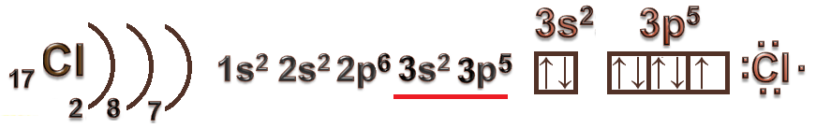

Образование ковалентной связи на примере некоторых молекул
Образование молекулы хлора. Хлор располагается в III периоде, следовательно, у него 3 энергетических уровня; в VII группе, главной подгруппе, следовательно на внешнем энергетическом уровне у него 7 электронов:
₁₇Сl 2ē 8ē 7ē
Валентными являются электроны внешнего энергетического уровня – 3s²3p⁵. Число неспаренных электронов можно подсчитать и по формуле: 8 – 7 = 1.

Slide 26
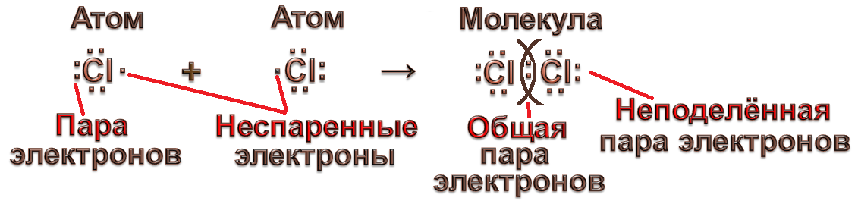
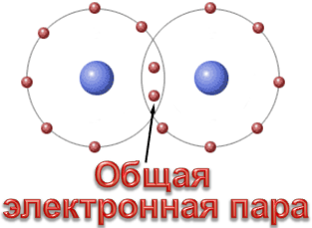
Для завершения внешнего электронного слоя каждому атому не хватает одного электрона. Поэтому при сближении двух атомов хлора каждый из них предоставляет по одному неспаренному электрону на образование одной общей электронной пары, т. е. образуется ковалентная связь:

Slide 27

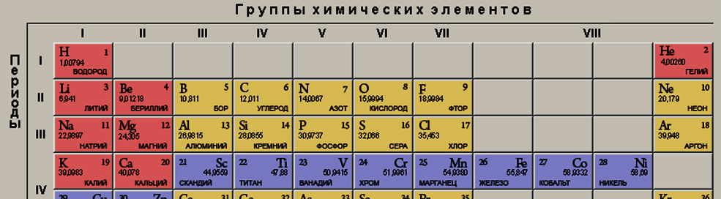
За счёт образования ковалентной связи каждый атом в молекуле хлора Сl₂ приобретает устойчивый, завершённый восьмиэлектронный внешний слой (конфигурацию атома следующего за ним в Периодической системе благородного газа аргона: 2ē 8ē 8ē). Из этих 8 электронов 6, т. е. 3 неподелённые пары, принадлежат только этому атому, а остальные 2 электрона у него общие со вторым атомом.
Обозначая валентные электроны точками, составляют электронную формулу молекулы хлора:
или

Slide 28
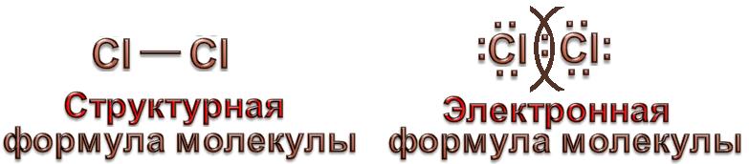
Электронная формула молекулы состоит из символов элементов, вокруг которых точками обозначены валентные электроны (т. е. электроны внешнего уровня), а между ними – связывающие электронные пары.
Если в электронной формуле общую электронную пару заменить чёрточкой, то получится структурная формула молекулы.
Структурная формула молекулы хлора:
Сl – Сl
Структурная формула – это формула молекулы, в которой каждая общая электронная пара изображается чёрточкой.

Slide 29


Сделаем запись в тетради.
Если в электронной формуле общую элек-тронную пару заме-нить чёрточкой, то получится структурная формула молекулы.
Структурная формула – это фор-мула молекулы, в которой каждая общая электронная пара изображается чёрточкой.
Электронная формула молекулы состоит из символов элементов, вокруг которых точками обозначены валентные электроны (т. е. электроны внешнего уровня), а между ними – связывающие электронные пары.

Slide 30
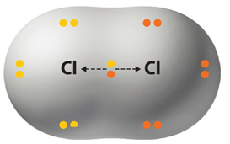
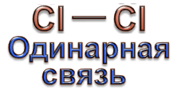
Электронная и структурная формулы показывают порядок соединения атомов в молекуле и число связей между атомами.
Связь в молекуле хлора является примером одинарной связи, а атом хлора – примером одновалентного атома.
Одинарная связь – это ковалентная связь, которая образована одной общей электронной парой.
Ковалентные связи могут быть также двойными, тройными, что определяется числом электронов, недостающих до завершения внешнего энергетического уровня атома.

Slide 31
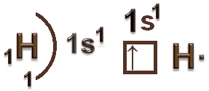
Образование молекулы водорода. Водород располагается в I периоде, следовательно, у него 1 энергетический уровень; в 1 группе, главной подгруппе, следовательно на внешнем энергетическом уровне у него 1 электрон:
₁Н 1ē
Валентным является электрон внешнего энергетического уровня – 1s¹.

Slide 32
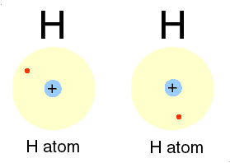
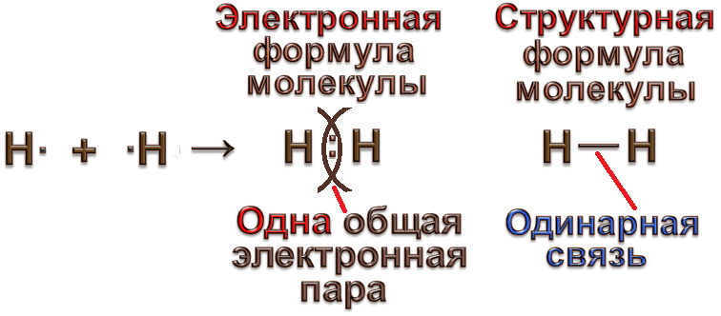

До устойчивой электронной конфигурации каждому водороду не хватает одного электрона. Поэтому при сближении атомов водорода каждый из них предоставляет по одному неспаренному электрону на образование одной общей электронной пары:

Slide 33
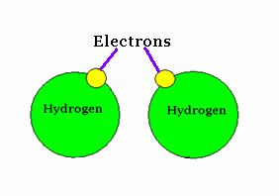
В результате образования одной общей электронной пары каждый атом в молекуле водорода приобретает устойчивый завершённый слой 2ē (конфигурацию атома следующего за ним благородного газа неона); значит, атом водорода одновалентен.

Slide 34
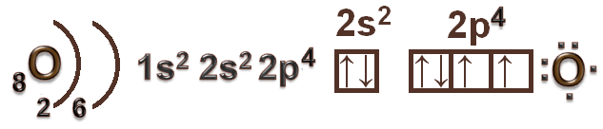
Образование молекулы кислорода. Кислород располагается во II периоде, следовательно, у него 2 энергетических уровня; в VI группе, главной подгруппе, следовательно на внешнем энергетическом уровне у него 6 электронов:
₈О 2ē 6ē
Валентными являются электроны внешнего энергетического уровня – 2s²2p⁴. Число неспаренных электронов можно подсчитать и по формуле: 8 – 6 = 2.

Slide 35
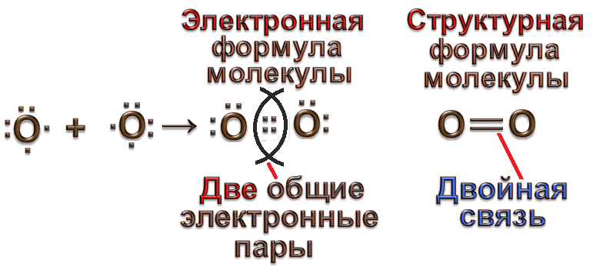

До устойчивой электронной конфигурации каждому кислороду не хватает двух электронов. Поэтому при сближении двух атомов кислорода каждый из них предоставляет по два неспаренных электрона на образование двух общих электронных пар:

Slide 36
В результате образования двух общих электронных пар каждый атом в молекуле кислорода приобретает устойчивый завершённый слой 2ē8ē (конфигурацию атома следующего за ним благородного газа неона); значит, атом кислорода двухвалентен.

Slide 37
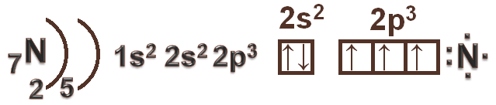
Образование молекулы азота. Азот располагается во II периоде, следовательно, у него 2 энергетических уровня; в V группе, главной подгруппе, следовательно на внешнем энергетическом уровне у него 5 электронов:
₇N 2ē 5ē
Валентными являются электроны внешнего энергетического уровня – 2s²2p³. Число неспаренных электронов можно подсчитать и по формуле: 8 – 5 = 3.

Slide 38
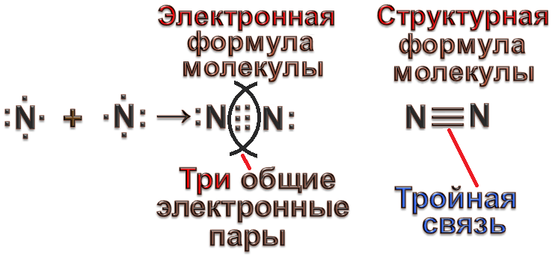
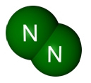
До устойчивой электронной конфигурации каждому атому не хватает трёх электронов. Поэтому при сближении двух атомов азота каждый из них предоставляет по три неспаренных электрона на образование трёх общих электронных пар:

Slide 39
В результате образования трёх общих электронных пар каждый атом в молекуле азота приобретает устойчивый завершённый слой 2ē8ē (конфигурацию атома следующего за ним благородного газа неона); значит, атом азота трёхвалентен.

Slide 40
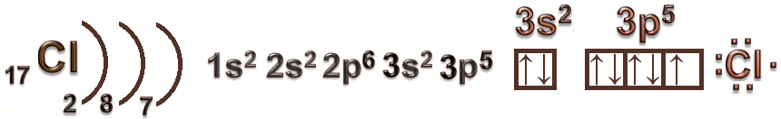
Образование молекулы хлороводорода. Атом водорода имеет один неспаренный электрон: ₁Н 1ē . До завершения единственного уровня ему не хватает ещё одного электрона. И атому хлора недостаёт одного электрона до завершения внешнего слоя.

Slide 41
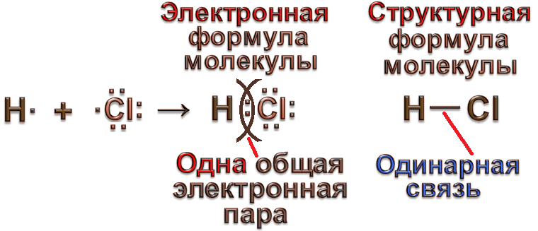
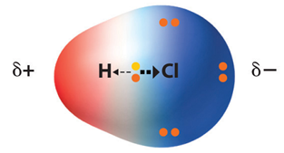
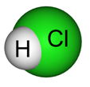
При сближении атома водорода с атомом хлора каждый из них предоставляет по одному электрону на образование одной общей электронной пары. В результате у атома водорода появляется завершённый двухэлектронный слой, а у атома хлора – завершённый восьмиэлектронный слой

Slide 42
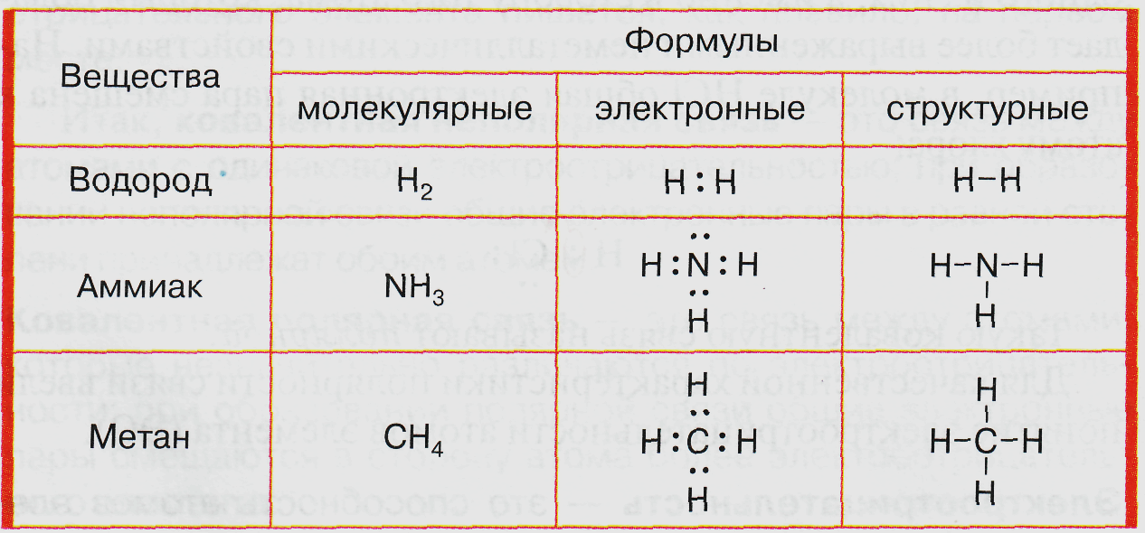
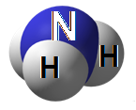

Формулы некоторых веществ
Модель молекулы
вещества

Slide 43



Сделаем запись в тетради.
Электронная и структурная формулы показывают порядок соединения атомов в молекуле и число связей между атомами.
Ковалентные связи могут быть одинарны-ми, двойными и тройными, что опреде-ляется числом электро-нов, недостающих до завершения внешнего энергетического уровня атома.

Slide 44

Ковалентные полярная и неполярная связи. Электроотрицательность атома
При рассмотрении механизма образования ковалентной связи вы, по-видимому, обратили внимание на то, что она может образовываться как между атомами одного элемента (Сl₂, N₂), так и между атомами разных элементов (НСl).
Если молекула образована атомами одного элемента, то общая электронная пара в равной степени принадлежит обоим атомам. Такую ковалентную связь называют неполярной.
Связь ковалентная неполярной

Slide 45

Если же молекула состоит из атомов различных элементов, то общая электронная пара обычно смещена в сторону одного из них, а именно в сторону того атома, который обладает более выраженными неметаллическими свойствами. Например, в молекуле НСl общая электронная пара смещена к атому хлора:

Slide 46

Такую ковалентную связь называют полярной. Для качественной характеристики полярности связи ввели понятие электроотрицательности атомов элемента (ЭО).
Электроотрицательность – это способность атомов элемента притягивать к себе электроны, связывающие их с другими атомами.
Электроотрицательность – это условная, безразмерная характеристика именно атома элемента. Численные значения относительной ЭО атомов химических элементов приведены В Периодической системе элементов.

Slide 47

В периодах электроотрицательность атомов элементов возрастает с увеличением заряда ядра атомов (т. е. слева направо), а в главных подгруппах – снизу вверх. Чем сильнее атомы притягивают электроны, тем больше значение ЭО. Наибольшую электроотрицательность имеют атомы фтора (4,0), а наименьшую – атомы франция (0,86). Электроотрицательность атомов металлов обычно меньше 1,8–2,0, а атомов неметаллов – больше 1,8–2,0.

Slide 48



Общие электронные пары смещаются в сторону более электроотрицательного атома, и чем больше разность значений ЭО (ΔЭО) связанных атомов, тем больше полярность связи.
Например, полярность связи в молекуле фтороводорода НF больше, чем в молекуле хлороводорода НСl, так как фтор электроотрицательнее хлора:
ЭО(Н) = 2,1 ЭО(F) = 4,0 ЭО(Н) = 2,1 ЭО(Сl) = 2,83
ΔЭО = 4,0 – 2,1 = 1,9 ΔЭО = 2,83 – 2,1= 0,73
В формулах соединений химический символ менее электроотрицательного элемента пишется, как правило, на первом месте.

Slide 49
Сделаем запись в тетради.
Электроотрицатель-ность (ЭО) – это способность атомов элемента притягивать к себе электроны, связывающие их с другими атомами.
Электроотрицатель-ность – это условная, безразмерная характеристика именно атома элемента.
В периодах электроотрицатель-ность атомов элементов возрастает с увеличением заряда ядра атомов (т. е. слева направо), а в главных подгруппах – снизу вверх. Чем сильнее атомы притягивают электроны, тем больше значение ЭО.

Slide 50



Сделаем запись в тетради.
Общие электронные пары смещаются в сторону более электроотрицатель-ного атома, и чем больше разность значений ЭО (ΔЭО) связанных атомов, тем больше полярность связи.
Ковалентная неполярная связь – это связь между атомами с одинаковой электроотрицательностью. При образовании неполяр-ной связи общие электрон-ные пары в равной степени принадлежат обоим атомам.
Ковалентная полярная связь – это связь между атомами, которые незначительно различаются по электроотрицательности. При образовании полярной связи общие электронные пары смещаются в сторону атома более электроотрицательного элемента.
ΔЭО ≤ 1,7
ΔЭО = 0

Slide 51





Сделаем запись в тетради:
Электронные облака имеют различную форму, их взаимное перекрывание может осуществляться разными способами, В зависимости от способа перекрывания и симметрии образующегося облака различают σ-, π- и δ-связи.
Сигма-связи (σ) осуществляются при перекрывании облаков вдоль линии соединения атомов.
р
р
s
s
σ-связь
σ-связь
d
d
σ-связь

Slide 52




Сделаем запись в тетради:
Пи-связи (π) возникают при перекрывании электронных облаков по обе стороны от линии соединения атомов.
р
р
π-связь
d
d
π-связь

Slide 53




Slide 54

Сделаем запись в тетради:
Между двух атомов может быть только одна сигма-связь, а вторая и третья – это пи-связи.
π-связи менее прочные, чем σ-связи. Поэтому при протекании химических реакций в первую очередь разрываются π-связи.

Slide 55

Дельта-связи (δ) образуются при перекрыванию всех четырех лопастей d-электронных облаков, расположенных в параллельных плоскостях.

Slide 56

Сделаем запись в тетради:
Донорно-акцепторный механизм образования ковалентной связи
При взаимодействии частиц, одна из которых имеет пару электронов А: (донор), а другая – свободную орбиталь В (акцептор) образуется ковалентная связь которая называется донорно-акцепторной.
донор
Связь ковалентная (донорно-акцепторная)
акцептор

Slide 57

Алгоритм составления схемы образования ковалентной связи
(на примере Н₂S)
1. Определяем вид связи между атомами.
Определяем электроотрицательности элементов и их разность:
ЭО(Н) = 2,1 ЭО(S) = 2,6
ΔЭО(Н–S) = |2,1 – 2,6| = 0,5
Связь Н–S ковалентная полярная, так как ΔЭО≤1,7.

Slide 58

2. Составляем электронные схемы и электронные формулы атомов:
Водород располагается в I периоде, следовательно, у него 1 энергетический уровень; в 1 группе, главной подгруппе, следовательно на внешнем энергетическом уровне у него 1 электрон:

Slide 59

Сера располагается в III периоде, следовательно, у неё 3 энергетических уровня; в VI группе, главной подгруппе, следовательно на внешнем энергетическом уровне у неё 6 электронов, валентными являются s- и р-электроны внешнего энергетического уровня – 3s²3р⁴ (учитываем что сумма валентных электронов равна номеру группы):

Slide 60

3. Распределяем валентные электроны по орбиталям.
Вспомните: валентные электроны каждого атома можно обозначить точками вокруг символа элемента.
Валентным у водорода является 1s¹ электрон.
Валентными у серы являются электроны внешнего энергетического уровня – 3s²3p⁴. (Число неспаренных электронов можно подсчитать по формуле: 8 – 6 = 2).

Slide 61

4. Показываем взаимодействие атомов и составляем электронную и структурную формулы образовавшейся молекулы.
До завершения внешнего электронного слоя атому серы не хватает двух электронов, поэтому при образовании молекулы Н₂S возникают две пары общих электронов.
(σ-связи)
(связь ковалентная полярная)

Slide 62


5. Определяем смещение электронной плотности.
Общие электронные пары смещены в сторону атома серы, потому что он более электроотрицателен:
6. Показываем перекрывание орбиталей при образовании химической связи.
В образовании связи участвуют s-орбитали водорода, имеющие форму шара и две р-орбитали серы имеющие форму гантелей:

Slide 63







Если нужно показать перекрывание орбиталей вспомним, что:
Форма орбиталей
Группа
s
VII A
p
Две p-орбитали
VI A
Три p-орбитали
V A

Slide 64

Вещества молекулярного строения.
Закон постоянства состава
Вспомним: закон постоянства состава открыт французским учёным Ж. Л. Прустом в 1799 –1806 гг.
В зависимости от природы частиц (молекулы, атомы и др.), из которых построено вещество, различают вещества молекуляр-ного и немолекулярного строения.
Вещества, в молекулах которых атомы связаны между собой ковалентными связями, обладают молекулярным строе-нием. Именно молекулы являются носителями химичес-ких свойств этих веществ.
Жозеф-Луи Пруст

Slide 65




Движение (колебание) молекул воды

Slide 66


Slide 67





Молекулы имеют определённый качественный и количественный состав, поэтому чистые вещества молекулярного строения подчиняются закону постоянства состава: качественный и количественный состав соединений молекулярного строения является постоянным независимо от способа получения.
Молекулы воды Н₂О
Молекулы водорода Н₂
Молекулы кислорода О₂

Slide 68







Это один из основных законов химии. Например, чистая вода (Н₂О) состоит из водорода и кислорода (качественный состав), причём в молекуле воды на 1 атом кислорода всегда приходится 2 атома водорода (количественный состав). Молекулы воды независимо от способа получения и местонахождения (речная, дождевая, ключевая, морская вода) всегда имеют приведённый выше состав.

Slide 69

Приведем еще один пример, древесный или каменный уголь (С) горит в присутствии кислорода (О₂). При этом горение может быть полным, когда образуется оксид углерода (IV) СО₂, или неполным, когда образуется оксид углерода (II) СО. В свою очередь оксид углерода (II) СО может прореагировать с кислородом с образованием оксида углерода (IV) СО₂.
СО О₂ СО₂
С + О₂ → СО₂
2СО + О₂ → 2СО₂
С + О₂ → …
С

Slide 70





При обычных условиях вещества молекулярного строения могут находиться в твёрдом (иод I₂, сахар С₁₂Н₂₂О₁₁), жидком (вода Н₂O, спирт С₂Н₅ОН) или газообразном (хлор Сl₂, пропан С₃Н₈) состояниях.
I₂
Н₂O
С₁₂Н₂₂О₁₁

Slide 71




Вспомним: одно и то же вещество при разной температуре может существовать в трёх агрегатных состояниях: газообразном, жидком и твёрдом. Например, вода при обычных условиях представляет собой жидкость, при температуре выше 100 °С – газ (пар), а при температуре 0 °С затвердевает, превращаясь в лёд. В любом агрегатном состоянии в веществах молекулярного строения сохраняются молекулы. Так, вода и в твёрдом виде (лёд), и в жидком, и в виде пара состоит из молекул Н₂O.
100 °С>t>0 °С
Вода (Н₂О)
t<0 °С
t>100 °С
твёрдое тело жидкость газ

Slide 72
Сделаем запись в тетради.
В зависимости от природы частиц (моле-кулы, атомы и др.), из которых построено вещество, различают вещества молекуляр-ного и немолекуляр-ного строения.
Вещества, в молеку-лах которых атомы связаны между собой ковалентными связя-ми, обладают молеку-лярным строением.
Закон постоян-ства состава от-крытый француз-ским учёным Ж. Л. Прустом в 1799 –1806 гг.: качественный и количественный состав соединений молекулярного строе-ния является пос-тоянным независимо от способа получе-ния.

Slide 73



Твёрдые вещества, как правило, находятся в кристаллическом состоянии. В кристалличес-ких веществах частицы, образующие кристалл, находятся в строго определённых точках пространства. При соединении этих точек пересекающимися прямыми линиями образует-ся пространственный каркас, который назы-вают кристаллической решёткой. Точки, в которых размещены частицы кристалла, называют узлами решётки.
Ионная кристаллическая решётка поваренной соли (NaCl)

Slide 74




В зависимости от вида частиц, расположенных в узлах кристаллической решётки, и от характера связи между ними различают четыре типа кристаллических решёток: молекулярные, ионные, атомные и металлические.
I₂
Алмазы
Металлическая кристаллическая решетка железа (Fe)
Молекулярная кристаллическая решетка йода (I₂)
Атомная кристаллическая решетка алмаза (С)

Slide 75


Slide 76



Молекулярными называют кристаллические решётки, в узлах которых расположены полярные (Н₂O, НСl) или неполярные (O₂, I₂) молекулы, связанные между собой более слабыми межмолекулярными силами, чем ковалентные связи между атомами внутри молекулы.
O₂
Твердый кислород, образующийся при больших давлениях
Кристаллическая решетка льда
I₂

Slide 77

Молекулярную кристаллическую решётку имеют практически все органические вещества в твёрдом состоянии (глюкоза, сахар, парафин, лимонная кислота, спирт, эфир и т. д.). Общее число неорганических веществ с молекулярной решёткой невелико. В Периодической системе элементы, образующие простые вещества с молекулярной решёткой, располагаются в конце малых и больших периодов. Из сложных веществ это, например, хлороводород НСl, сероводород Н₂S, аммиак NH₃, углекислый газ СO₂ и др.
СO₂

Slide 78
Простые вещества, имеющие молекулярную решётку
Период | Группа
 | V А | VI А | VII А | VIII А
1 |  |  | (Н₂) | Не
2 | N₂ | O₂ | F₂ | Nе
3 | Р₄ | S₈ | Сl₂ | Аr
4 |  |  | Вr₂ | Kr
5 |  |  | I₂ | Хе

Slide 79
Сделаем запись в тетради.
При соединении этих точек пересекаю-щимися прямыми линиями образуется пространственный каркас, который назы-вают кристалличес-кой решёткой. Точки, в которых размещены частицы кристалла, называют узлами решётки.
Твёрдые вещества, как правило, находя-тся в кристаллическом состоянии. В кристал-лических веществах частицы, образующие кристалл, находятся в строго определённых точках пространства.

Slide 80
Сделаем запись в тетради.
В зависимости от вида частиц, располо-женных в узлах кристаллической ре-шётки, и от характера связи между ними различают четыре типа кристаллических решёток:
молекулярные,
ионные,
атомные
металлические.
Простые вещества, имеющие молекулярную решётку
Период | Группа
 | V А | VI А | VII А | VIII А
1 |  |  | (Н₂) | Не
2 | N₂ | O₂ | F₂ | Nе
3 | Р₄ | S₈ | Сl₂ | Аr
4 |  |  | Вr₂ | Kr
5 |  |  | I₂ | Хе

Slide 81


Ионная связь
Теорию ионной связи разработал в 1916 г. немецкий учёный В. Коссель.
Согласно теории ионной связи, атомы приобретают электронную конфигурацию атома благородного газа двумя путями:
1) отдачей электронов с внешнего уровня. Атом при этом приобретает электронную конфигурацию атома стоящего перед ним благородного газа;
2) принятием электронов на внешний уровень. В результате атом приобретает электронную конфигурацию атома стоящего за ним благородного газа.
Коссель (Kossel), Вальтер

Slide 82


Вспомните: способностью отдавать электроны обладают атомы металлов (атому металла легче отдать 1, 2, 3 электрона, чем присоединить 7, 6, 5), а принимать – атомы неметаллов (атому неметалла легче присоединить 1, 2, 3 электрона, чем отдать 7, 6, 5).
Теряя или приобретая электроны, атомы превращаются в заряженные частицы, так как после этого число электронов уже не равно заряду ядра атома.
Заряженные частицы, в которые превращаются нейтральные атомы в результате отдачи или присоединения электронов, называют ионами.

Slide 83

Атомы металлов, отдавая электроны внешнего слоя, превращаются в положительно заряженные ионы, заряд которых численно равен количеству отданных электронов.
Например, натрий располагается в III периоде, следовательно, у него 3 энергетических уровня; в I группе, главной подгруппе, следовательно на внешнем энергетическом уровне у него 1 электрон:
₁₁Na 2ē 8ē 1ē – ē → ₁₁Nа⁺ 2ē 8ē

Slide 84

₁₁Na 2ē 8ē 1ē – ē → ₁₁Nа⁺ 2ē 8ē
Атом натрия |  |  |  | Ион натрия
Число протонов | = | числу электронов |  | Число протонов | > | числа электронов
Из примера следует, что атом натрия, отдавая один электрон внешнего слоя, приобретает электронную структуру атома благородного газа неона (₁₀Nе 2ē 8ē) и превращается в ион натрия: ₁₁Nа⁺ 2ē 8ē. Но ион натрия, имея одинаковую с атомом неона электронную структуру, отличается от последнего тем, что имеет положительный заряд, тогда как атом неона электронейтрален.

Slide 85


Атомы неметаллов, принимая электроны, превращаются в отрицательно заряженные ионы, заряд которых численно равен количеству принятых электронов. Например, хлор располагается в III периоде, следовательно, у него 3 энергетических уровня; в VII группе, главной подгруппе, следовательно на внешнем энергетическом уровне у него 7 электронов:
₁₇Сl 2ē 8ē 7ē + ē → ₁₇Сl– 2ē 8ē 8ē

Slide 86

₁₇Сl 2ē 8ē 7ē + ē → ₁₇Сl– 2ē 8ē 8ē
Атом хлора |  |  |  | Ион хлора
Число протонов | = | числу электронов |  | Число протонов | < | числа электронов
Пример показывает, что атом хлора, присоединяя недостающий до завершения внешнего уровня электрон, приобрёл электронную конфигурацию атома благородного газа аргона (₁₈Аr 2ē 8ē 8ē) и превратился в ион хлора: ₁₇Сl– 2ē 8ē 8ē. Однако ионы хлора отличаются от нейтральных атомов аргона зарядом, в данном случае – отрицательным.

Slide 87


Образовавшиеся положительные ионы натрия и отрицательные ионы хлора взаимно притягиваются и образуют соединение (сложное вещество) – хлорид натрия NaСl (поваренную соль). Несмотря на то что соединение NaСl состоит из разноимённо заряженных ионов, в целом оно электронейтрально, так как на один положительный ион натрия приходится один отрицательный ион хлора. Общую схему образования хлорида натрия из атомов натрия и хлора кратко можно изобразить так:

Slide 88
Химическую связь между ионами, осуществляемую электростатическим притяжением, называют ионной. Соединения, которые состоят из ионов, называют ионными соединениями.
Заряд ионов указывают вверху справа около его формулы арабской цифрой, за которой ставят знак «+» или «–». При этом цифру 1 опускают.
Na⁺ Cl–

Slide 89
Запомним:
ионная связь образуется между атомами типичных металлов и атомами типичных неметаллов, т. е. между атомами, которые резко различаются по электроотрицатель-ности (ΔЭО>1,7);
при взаимодействии металлов с неметаллами атомы металлов отдают электроны, образуя положительно заряженные ионы, а атомы неметаллов принимают эти электроны, превращаясь в отрицательно заряженные ионы;
разноимённо заряженные ионы соединяются и образуют ионное соединение.

Slide 90


Резкой границы между ионной и ковалентной связями не существует. Современная теория химической связи объясняет образование ионной связи из ковалентной как результат практически полного смещения общей электронной пары к атому с очень высокой электроотрицатель-ностью:
ЭО(Na) = 0,93 ЭО(Cl) = 2,83
ΔЭО = |0,93 – 2,83| = 1,90
Аналогично образуется и молекула NaF:

Slide 91


Свет

Slide 92
₁₁Na 2ē 8ē 1ē – ē → ₁₁Nа⁺ 2ē 8ē
₁₇Сl 2ē 8ē 7ē + ē → ₁₇Сl– 2ē 8ē
₉F 2ē 7ē + ē → ₉F– 2ē 8ē

Slide 93




₁₂Mg 2ē 8ē 2ē – 2ē → ₁₂Mg²⁺ 2ē 8ē
₂₀Ca 2ē 8ē 8ē 2ē – 2ē → ₂₀Ca²⁺ 2ē 8ē 8ē

Slide 94
Сделаем запись в тетради.
при взаимодействии металлов с неметал-лами атомы металлов отдают электроны, образуя положи-тельно заряженные ионы, а атомы неметаллов прини-мают эти электроны, превращаясь в отри-цательно заряженные ионы;
разноимённо заря-женные ионы соеди-няются и образуют ионное соединение.
Запомним:
ионная связь образу-ется между атомами типичных металлов (I и II группа главная подгруппа) и атомами типичных неметаллов (VII группа главная подгруппа), т. е. между атомами, которые резко различаются по электроотрицательности (ΔЭО>1,7);

Slide 95
Алгоритм составления схемы образования ионной связи
(на примере K₃N)
1. Определяем вид связи между атомами.
Определяем электроотрицательности элементов и их разность:
ЭО(K) = 0,91 ЭО(N) = 3,07
ΔЭО(K–N) = |0,91 – 3,07| = 2,16
Связь K–N ионная, так как ΔЭО>1,7.

Slide 96

2. Составляем электронные схемы и электронные формулы атомов. Определяем валентные электроны (в том числе и неспаренные):
Калий располагается в IV периоде, следовательно, у него 4 энергетических уровня; в I группе, главной подгруппе, следовательно на внешнем энергетическом уровне у него 1 (валентный) электрон), валентным являются s- электрон внешнего энергетического уровня – 4s¹ (учитываем что сумма валентных электронов равна номеру группы).
1s²2s²2p⁶ 3s²3p⁶ 4s¹

Slide 97
Азот располагается во II периоде, следовательно, у него 2 энергетических уровня; в V группе, главной подгруппе, следовательно на внешнем энергетическом уровне у него 5 электронов:
Валентными являются электроны внешнего энергетического уровня – 2s²2p³. Число неспаренных электронов можно подсчитать и по формуле: 8 – 5 = 3.

Slide 98
3. Составляем схемы образования ионов. Калий – металл, его атому легче отдать один внешний электрон, чем принять недостающие семь:
₁₉K⁰ – ē → ₁₉K⁺
4s¹ 4s⁰
Атом калия |  |  |  | Ион калия
Число протонов | = | числу электронов |  | Число протонов | > | числа электронов

Slide 99
Азот – это неметалл, его атому легче принять три электрона, которых не хватает до завершения внешнего уровня, чем отдать пять электронов с внешнего уровня:
₇N⁰ + 3ē → ₇N^{3–}
2s²2p³ 2s²2p⁶
Атом азота |  |  |  | Ион азота
Число протонов | = | числу электронов |  | Число протонов | < | числа электронов

Slide 100

4. Составляем схемы образования ионного соединения.
Положительные ионы калия и отрицательные ионы азота соединяются так, чтобы полученное соединение было электронейтральным. Перекрывания орби-талей нет! Связь образуется за счет электростатического притяжения частиц. На один отрицательный ион азота приходится три положительных иона калия:
3K⁺ + N^{3–} → K₃⁺ N^{3–}

Slide 101

Все рассмотренные выше действия можно объединить единой схемой:

Slide 102
Сделаем запись в тетради.
Повторим: если разность электроотрицательностей элементов:
ΔЭО=0 – связь ковалентная неполярная
ΔЭО≤1,7 – связь ковалентная полярная
ΔЭО>1,7 – ионная связь

Slide 103

Вещества немолекулярного строения
Все вещества с ионной связью не обладают молекулярным строением. Они образованы не молекулами, а положительно и отрицательно заряженными ионами, которые являются носителями химических свойств таких веществ. Состав ионных соединений не всегда постоянен и часто зависит от условий их получения, поэтому к ним неприменим закон постоянства состава. При обычных условиях вещества немолекулярного строения (с ионной связью), в отличие от молекулярных веществ, находятся только в твёрдом состоянии и образуют ионные кристаллические решётки.

Slide 104
Химическая связь
Ковалентная |  | Ионная
Вещества молекулярного строения состоят из молекул независимо от агрегатного состояния
 |  | Вещества немолекулярного строения образованы положительно и отрицательно заряженными ионами
Молекулы – носители химических свойств вещества |  | Ионы – носители химических свойств вещества
Состав строго постоянен |  | Состав может зависеть от условий получения
При обычных условиях находятся в твёрдом, жидком или газообразном состоянии |  | При обычных условиях находятся только в твёрдом состоянии

Slide 105
Химическая связь
Ковалентная |  | Ионная
В твёрдом состоянии имеют молекулярную кристаллическую решётку |  | Имеют ионную кристаллическую решётку
Молекулы в кристалле связаны между собой межмолекулярными силами |  | Ионы в кристалле связаны между собой электростатическими силами
Имеют малую твёрдость, низкие температуры плавления и кипения, высокую летучесть |  | Имеют высокую твёрдость и прочность, термостойкость, тугоплавки и нелетучи
Азот N₂, метан СН₄ – газы; вода Н₂O, спирт С₂Н₅ОН – жидкости; иод I₂, сахар С₁₂Н₂₂О₁₁ – твёрдые вещества |  | Поваренная соль NаСl Известняк (мел) СаСO₃ Кальцинированная сода Na₂СO₃

Slide 106


Ионными называют кристаллические решётки, в узлах которых находятся, чередуясь, положительно и отрицательно заряженные ионы, связанные электростатическими силами притяжения (ионной связью).
Ионы, составляющие решётку, могут быть как простыми (Сl–, Вr–, Nа⁺), так и сложными (ОН–, NO₃–, СO₃^{2–}).
СаSO₄

Slide 107


Из ионного кристалла невозможно выделить отдельные молекулы. Поэтому применение к ионным соединениям понятий «молекула» и «относительная молекулярная масса» является условным: ими пользуются, чтобы показать состав и количественное соотношение положительных и отрицательных ионов в соединении. Например, формула NaCl означает, что число ионов Na⁺ в любом идеальном кристалле хлорида натрия равно числу ионов Сl–. Например, в кристалле хлорида натрия каждый ион Nа⁺ окружён шестью ионами Сl–, а каждый ион Сl– – шестью ионами Na⁺.

Slide 108






Связи между ионами в кристалле прочны, поэтому вещества с ионной решёткой обладают высокой твёрдостью и прочностью, термостойкостью, они тугоплавки и нелетучи.
Na₂O₂
SrCO₃

Slide 109



Slide 110
Движение (колебание) молекул воды
Ионная кристалли-ческая решётка
Атомная кристалли-ческая решётка

Slide 111

Сделаем запись в тетради.
Состав ионных соединений не всегда постоянен и часто зависит от условий их получения, поэтому к ним неприменим закон постоянства состава. При обычных условиях вещества немолекуляр-ного строения (с ионной связью), в отличие от молекуляр-ных веществ, находят-ся только в твёрдом состоянии и образуют ионные кристалли-ческие решётки.
Все вещества с ионной связью не обладают молекуляр-ным строением. Они образованы не моле-кулами, а положите-льно и отрицательно заряженными ионами, которые являются носителями химичес-ких свойств таких веществ.

Slide 112

Металлическая связь
Металлическая – это связь между положительными ионами металлов и оторвавшимися электронами.
Она характерна для металлов в твердом и жидком состоянии, а в парообразном – атомы металлов связаны между собой ковалентной связью.

Slide 113


Схематически для описания металлической связи используют модель «свободного электрона». Согласно этой модели атомы металлов отдают наружные электроны и превращаются в положительно заряженные ионы. Оторвавшиеся от атомов электроны образуют «электронный газ», который равномерно распределяется между всеми ионами и соединяет их.

Slide 114
Металлическая связь имеет черты сходства и отличия с ковалентной и ионной связями. Как при ковалентной, так и при металлической, валентные электроны переходят в общее пользование. Но в случае металлической связи эти электроны связывают все атомы данного образца металла, а в случае ковалентной связи – два атома. В отличие от ковалентной связи металлическая связь не имеет направленного характера. Как при ионной связи, так и при металлической, имеются ионы. Но в металлах положительные ионы удерживаются свободно перемещающимися электронами, а в веществах с ионной связью – отрицательно заряженными ионами.

Slide 115
Сделаем запись в тетради.
Атомы металлов отдают наружные электроны и превра-щаются в положи-тельно заряженные ионы. Оторвавшиеся от атомов электроны образуют «электрон-ный газ», который равномерно распре-деляется между всеми ионами и соединяет их.
Металлическая – это связь между положительными ионами металлов и оторвавшимися электронами.

Slide 116


Водородная связь
Водородная – это связь которая образуется между атомом водорода одной молекулы и атомом сильно электроотрицательного элемента другой молекулы. Возникновение водородной связи приводит к ассоциации (соединению) молекул. Она характерна для веществ в жидком и твердом со­стояниях.
H–F– + ⁺H–F = H–F _ _ _ H–F или H–F • • • H–F
водородная связь

Slide 117


Обозначают водородную связь тремя точками или тремя пунктирами.
При установлении каждой молекулой двух Н-связей вещество может иметь линейную (зигзагообразную) надмолекулярную структуру, как во фтороводороде (а). При участии каждой мо­лекулы в четырех Н-связях образуются трехмерные структуры (б)

Slide 118

За счет образования водородных связей в веществе могут возникать межмолекулярные и внутримолекулярные циклические структуры. Например, молекулы органических кислот типа муравьиной соединяются попарно своими полярными концами, так как в их карбоксильных группах атом водорода и карбонильный атом кислорода направлены в одну сторону, что приводит к образованию из двух таких групп замкнутого цикла. Димеры этих кислот существуют даже в их парах.

Slide 119

Наличие водородных связей объясняет отклонение свойств некоторых соединений. Например, вследствие ассоциации фтороводо-родная кислота более слабая кислота по сравнению с другими галогеноводородными кислотами, температура кипения HF выше температуры кипения НСl. Способностью к ассоциации обладают вода, спирты, аммиак и другие соединения.

Slide 120
Сделаем запись в тетради.
Водородная – это связь которая образуется между атомом водорода одной молекулы и атомом сильно электроотрицательного элемента другой молекулы. Возникновение водородной связи приводит к ассоциации (соединению) молекул. Она характерна для веществ в жидком и твердом состояниях.
H–F– + ⁺H–F = H–F _ _ _ H–F или H–F • • • H–F
водородная связь
Наличие водородных связей объясняет отклонение свойств некоторых соединений.

Slide 121

Проверим, как Вы поняли и запомнили
пройденный материал
Решите кроссворд:
1 – вещества, в молекулах которых атомы связаны между собой ковалентными связями, обладают … строением;
2 – вещества с ионной решёткой обладают высокой … и прочностью;
3 – точки, в которых размещены частицы кристалла, называют … решётки;
4 – состав … соединений не всегда постоянен;
5 – молекулярную … решётку имеют практически все органические вещества в твёрдом состоянии;
6 – закон … состава;
7 – в веществах молекулярного строения всегда сохраняются ...

Slide 122


Сделаем запись в тетради.
1 – вещества, в молекулах которых атомы связаны между собой ковалентными связями, обладают … строением;
2 – вещества с ионной решёткой обладают высокой … и прочностью;
3 – точки, в которых размещены частицы кристалла, называют … решётки;
4 – состав … соединений не всегда постоянен;
5 – молекулярную … решётку имеют практически все органические вещества в твёрдом состоянии;
6 – закон … состава;
7 – в веществах молекулярного строения всегда сохраняются ...

Slide 123
Проверим, как Вы поняли и запомнили
пройденный материал
1. Ионную кристаллическую решетку имеет
а) хлор
б) хлорид калия (KCl)
в) хлорид фосфора (III) (PCl₃ )
г) оксид углерода (II) (CO)
2. Вещества, обладающие твердостью, тугоплавкостью, хорошей растворимостью в воде, как правило имеют … кристаллическую решетку
а) молекулярную б) атомную
в) ионную г) металлическую
3. Молекулярное строение имеет
а) магний
б) нитрат бария (Ba(NO₃)₂)
в) бромоводород (HBr)
г) гидроксид калия (KOH)

Slide 124
4. Ионную кристаллическую решетку имеет вещество
а) NaNO₃ б)Н₂SO₄ в)ССl₄ г)СН₃СOОH
5. Вещества главной подгруппы I группы в соединениях обычно имеют … кристаллическую решетку
а) молекулярную б) ионную
в) металлическую г) атомную
6. Молекулярной структуры не имеет
а) хлор (твердый)
б) графит (C)
в) углекислый газ (СО₂) (твердый)
г) метан (СН₄)
7. Молекулярное строение имеет
а) оксид натрия (Na₂O)
б) оксид кремния (SiO₂)
в) вода (H₂О)
г) алмаз (С)

Slide 125
Проверьте свои ответы
1. Ионную кристаллическую решетку имеет
а) хлор
б) хлорид калия (KCl)
в) хлорид фосфора (III) (PCl₃ )
г) оксид углерода (II) (CO)
2. Вещества, обладающие твердостью, тугоплавкостью, хорошей растворимостью в воде, как правило имеют … кристаллическую решетку
а) молекулярную б) атомную
в) ионную г) металлическую
3. Молекулярное строение имеет
а) магний
б) нитрат бария (Ba(NO₃)₂)
в) бромоводород (HBr)
г) гидроксид калия (KOH)

Slide 126
Перед ответом на такие вопросы определите тип связи (ΔЭО=0 – ковалентная неполярная, ΔЭО≤1,7 – ковалентная полярная, ΔЭО≥1,7 – ионная – кристалл ионный). Чтобы ответы не были слишком сложными, перепишите данную и следующую таблицы – они нужны будут не только сейчас, но и в 9 и 11 классах. Немного забегаем вперед, ничего – начинайте привыкать к данному материалу!
Типы кристаллических решеток твердых веществ
Тип кристаллической решетки | Молекулярная | Ионная | Атомная | Металлическая
Частицы, находящиеся в узлах решетки | Молекулы | Положительно и отрицательно заряженные ионы (катионы и анионы) | Атомы | Атомы и положительно заряженные ионы металлов

Slide 127
Типы кристаллических решеток твердых веществ
Тип кристаллической решетки | Молекулярная | Ионная | Атомная | Металлическая
Характер связи между частицами кристалла | Силы межмолекулярного взаимодействия (в т.ч. водородные связи) | Электростатические ионные связи | Ковалентные связи | Металлическая связь между ионами метал- лов и свободными электронами
Прочность связи | Слабая | Прочная | Очень прочная | Разной прочности

Slide 128
Типы кристаллических решеток твердых веществ
Тип кристаллической решетки | Молекулярная | Ионная | Атомная | Металлическая
Отличительные физические свойства веществ | Легкоплавкие, небольшой твердости, многие растворимы в воде | Тугоплавкие, твердые, многие раствори- мы в воде. Растворы и расплавы проводят электрический ток (проводники II рода) | Очень тугоплавкие, очень твердые, практически нерастворимы в воде | Разнообразны по свойствам; имеют металлический блеск; обладают электропроводностью (проводни­ки I рода) и теплопроводностью

Slide 129
Типы кристаллических решеток твердых веществ
Тип кристаллической решетки | Молекулярная | Ионная | Атомная | Металлическая
Примеры веществ | Твердая вода – лед, твердый оксид углерода (IV) – «сухой лед», твердые хлороводород и сероводород, твердые простые вещества, образованные одно – (благородные газы), двух – (H₂, O₂, Cl₂, N₂, I₂), трех – (O₃), четырех – (P₄), восьмиатомными (S₈) молекулами. Подавляющее большинство твердых органических соединений обладают молекулярными кристаллическими решетками (нафталин, глюкоза, сахар). | Соли (хлорид натрия NаСl, карбонат стронция SrCO₃, сульфат кальция СаSO₄, нитрат бария Ва(NО₃)₂); некоторые оксиды (пероксид натрия Na₂O₂, оксид калия K₂O) и гидроксиды металлов (гидроксид калия KОН), сульфид рубидия Rb₂S, нитрид лития Li₃N | С (алмаз, графит), кремний Si оксид кремния SiO₂; германий Ge, бор B; карбиды (кальция CaC₂, железа (III) Fe₃C, талия TaC, кремния SiC (карборунд); нитрид бора BN; красный и чёрный фосфор; оксиды некоторых металлов. | Медь Сu, калий K, цинк Zn

Slide 130

Положение элементов в Периодической системе Д.И. Менделеева и типы кристаллических решеток их простых веществ

Slide 131
4. Ионную кристаллическую решетку имеет вещество
а) NaNO₃ б)Н₂SO₄ в)ССl₄ г)СН₃СOОH
5. Вещества главной подгруппы I группы в соединениях обычно имеют … кристаллическую решетку
а) молекулярную б) ионную
в) металлическую г) атомную
6. Молекулярной структуры не имеет
а) хлор (твердый)
б) графит (C)
в) углекислый газ (СО₂) (твердый)
г) метан (СН₄)
7. Молекулярное строение имеет
а) оксид натрия (Na₂O)
б) оксид кремния (SiO₂)
в) вода (H₂О)
г) алмаз (С)

Slide 132
Естествознание
Практическая работа № 2 «Ионная химическая связь»

Slide 133
Цель работы: закрепить полученные знания об образовании химической связи.
Вспомним:
Химическая связь – это силы взаимодействия, которые соединяют отдель-ные атомы в молекулы, ионы, кристаллы.
Тип химической связи можно определить исходя из разности (Δ) электроотрицатель-ностей (ΔЭО) атомов, образующих химическую связь.
ΔЭО = 0 – связь ковалентная неполярная
ΔЭО ≤ 1,7 – связь ковалентная полярная
ΔЭО >1,7 – связь ионная.

Slide 134


Разные типы химической связи образуются по разному механизму.
N₂ ΔЭО(N–N)=3,07–3,07=0 – связь ковалентная неполярная
H₂O ΔЭО(Н–О)=|2,10–3,50|=1,40 – связь ковалентная полярная
NaCl ΔЭО(Nа–Cl)=|1,01–2,83|=1,82 – связь ионная.
или N≡N
Ковалентная химическая связь осуществляется между атомами с помощью общих электронных пар
Ионная химическая связь осуществляется между ионами электростатическим притяжением

Slide 135
Задание: для молекулы …:
Определите тип химической связи.
Напишите электронную формулу атомов, образующих химическую связь, валентные электроны подчеркните и распределите их по орбиталям; точками укажите расположение электронов вокруг атома.
Напишите схему образования химической связи.

Slide 136
Вариант | Молекула | Вариант | Молекула | Вариант | Молекула
1 | NaCl | 10 | PH₃ | 19 | CsBr
2 | N₂ | 11 | KI | 20 | НI
3 | CaI₂ | 12 | НСl | 21 | SrCl₂
4 | Н₂O | 13 | RbF | 22 | O₂
5 | KBr | 14 | Br₂ | 23 | RbCl
6 | I₂ | 15 | BaCl₂ | 24 | CaI₂
7 | LiBr | 16 | NH₃ | 25 | Н₂Te
8 | Н₂Se | 17 | CaF₂ | 26 | KBr
9 | MgF₂ | 18 | Cl₂ | 27 | I₂

Slide 137
Образец 1 (выполнения задания)
Задание: для молекулы K₃N:
Определите тип химической связи.
Напишите электронную формулу атомов, образующих химическую связь, валентные электроны подчеркните и распределите их по орбиталям; точками укажите расположение электронов вокруг атома.
Напишите схему образования химической связи.

Slide 138

1. Определяем вид связи между атомами.
Определяем электроотрицательности элементов и их разность:
ЭО(K) = 0,82 ЭО(N) = 3,04
ΔЭО(K–N) = |0,82 – 3,04| = 2,22
Связь K–N ионная, так как ΔЭО>1,7.

Slide 139

2. Составляем электронные схемы и электронные формулы атомов. Определяем валентные электроны (в том числе и неспаренные):
Калий располагается в IV периоде, следовательно, у него 4 энергетических уровня; в I группе, главной подгруппе, следовательно, на внешнем энергетическом уровне у него 1 (электрон), валентным являются s-электрон внешнего энергетического уровня – 4s¹ (учитываем что сумма валентных электронов равна номеру группы).
1s²2s²2p⁶ 3s²3p⁶ 4s¹

Slide 140
Азот располагается во II периоде, следовательно, у него 2 энергетических уровня; в V группе, главной подгруппе, следовательно, на внешнем энергетическом уровне у него 5 электронов:
Валентными являются электроны внешнего энергетического уровня – 2s²2p³. Число неспаренных электронов можно подсчитать и по формуле: 8 – 5 = 3.

Slide 141

3. Составляем схемы образования ионов. Калий – металл, его атому легче отдать один внешний электрон, чем принять недостающие семь:
K⁰ – ē → K⁺
4s¹ 4s⁰
Атом калия |  |  |  | Ион калия
Число протонов | = | числу электронов |  | Число протонов | > | числа электронов

Slide 142
Азот – это неметалл, его атому легче принять три электрона, которых не хватает до завершения внешнего уровня, чем отдать пять электронов с внешнего уровня:
N⁰ + 3ē → N^{3–}
2s²2p³ 2s²2p⁶
Атом азота |  |  |  | Ион азота
Число протонов | = | числу электронов |  | Число протонов | < | числа электронов

Slide 143
4. Составляем схемы образования ионного соединения.
Положительные ионы калия и отрицательные ионы азота соединяются так, чтобы полученное соединение было электронейтральным. Перекрывания орби-талей нет! Связь образуется за счет электростатического притяжения частиц. На один отрицательный ион азота приходится три положительных иона калия:
3K⁺ + N^{3–} → K₃⁺ N^{3–} или

Slide 144

Все рассмотренные выше действия можно объединить единой схемой:

Slide 145
Образец 2 (выполнения задания)
Задание: для молекулы Н₂S:
Определите тип химической связи.
Напишите электронную формулу атомов, образующих химическую связь, валентные электроны подчеркните и распределите их по орбиталям; точками укажите расположение электронов вокруг атома.
Напишите схему образования химической связи.

Slide 146
1. Определяем вид связи между атомами.
Определяем электроотрицательности элементов и их разность:
ЭО(Н) = 2,10 ЭО(S) = 2,58
ΔЭО (Н–S) = 2,10 – 2,58 = 0,48
Связь Н–S ковалентная полярная, так как ΔЭО<1,7.

Slide 147
2. Составляем электронные схемы и электронные формулы атомов. Определяем валентные электроны (в том числе и неспаренные).
Валентные электроны каждого атома обозначаем точками вокруг символа элемента.
Вспомните: У элементов главных подгрупп валентными являются s- и p-электроны внешнего энергетического уровня.

Slide 148
Водород располагается в I периоде, следовательно, у него 1 энергетический уровень; в 1 группе, главной подгруппе, следовательно на внешнем энергетическом уровне у него 1 электрон.
Валентным у водорода является 1s¹ электрон. Электронная формула водорода 1s¹.

Slide 149
Сера располагается в III периоде, следовательно, у неё 3 энергетических уровня; в VI группе, главной подгруппе, следовательно на внешнем энергетическом уровне у неё 6 электронов.
Валентными у серы являются электроны внешнего энергетического уровня – 3s²3p⁴. Число неспаренных электронов можно подсчитать и по формуле: 8 – 6 = 2.

Slide 150
3. Показываем взаимодействие атомов и составляем электронную и структурную формулы образовавшейся молекулы.
До завершения внешнего электронного слоя атому серы не хватает двух электронов, поэтому при образовании молекулы Н₂S возникают две пары общих электронов.

Slide 151
4. Определяем смещение электронной плотности.
Общие электронные пары смещены в сторону атома серы, потому что он более электроотрицателен:
5. Показываем перекрывание орбиталей при образовании химической связи.
В образовании связи участвуют s-орбитали водорода, имеющие форму шара и две р-орбитали серы имеющие форму гантелей:

Slide 152
Если нужно показать перекрывание орбиталей вспомним, что:
Форма орбиталей
Группа
VII A
VI A
V A

Slide 153




Степень окисления и валентность.
Понятие степени окисления
Из механизма образования химической связи следует, что связи разных видов отличаются местоположением обшей электронной пары между атомами и что валентность атома элемента (обозначим её буквой В) определяется числом связей, которыми данный атом соединён с другими атомами.
Рассмотрим несколько примеров и сделаем некоторые выводы:
Н–Н |  | Н–Сl |  | Na–Сl
В(Н) = 1 |  | В(Н) = 1 |  | В(Na) = 1
 |  | В(Сl) = 1 |  | В(Сl) = 1

Slide 154


1. Во всех соединениях независимо от полярности образовавшихся связей валентность атомов Н, Сl, Na равна 1, следовательно, валентность не имеет знака.
2. В молекуле водорода Н₂ общая электронная пара в равной степени принадлежит обоим атомам, поэтому на атомах водорода не появляется заряд:

Slide 155

3. В молекуле хлороводорода НСl общая электронная пара смещена в сторону атома хлора, поэтому на атоме хлора появляется избыточный отрицательный заряд, а на атоме водорода – такой же по значению, но положительный заряд.
Эти заряды по абсолютному значению меньше единицы, так как общая электронная пара лишь частично смещена к атому более электроотрицательного элемента. Их обозначают +δ и –δ (δ – греческая буква «дельта»). Так, заряды на атомах водорода и хлора в молекуле НСl соответственно равны +0,17 и –0,17, т.е.

Slide 156

4. В поваренной соли NаСl общая электронная пара практически полностью смещена в сторону атома хлора. Возникшие избыточные заряды на атомах натрия и хлора равны + 0,87 и –0,87, т. е.

Slide 157


Для упрощения (удобства) общую пару электронов в хлороводороде НСl и хлориде натрия NаСl приписывают более электроотрицательному атому хлора, т. е. допускают, что атомы водорода и натрия отдали по одному электрону, а атомы хлора приняли по одному электрону. В результате этих процессов атомы водорода и натрия условно приобрели заряд +1, а атом хлора –1.
Эти условные (приписанные) заряды и называют степенями окисления атомов водорода, натрия и хлора.

Slide 158

Степень окисления – это условный заряд атома в соединении, который приписывают ему, исходя из предположения, что соединение состоит только из ионов. При определении степени окисления атома не учитывается, в какой мере электроны смещаются при образовании химической связи – частично (ковалентная полярная связь) HCl или почти полностью (ионная связь) NaCl.
Из рассмотренных примеров следует, что степень окисления в отличие от валентности имеет знак. Она может иметь положительное, отрицательное и нулевое значения.

Slide 159
Положительная степень окисления равна числу электронов, отданных данным атомом.
Атом может отдать все валентные электроны (для элементов главных подгрупп это электроны внешнего уровня), проявляя при этом высшую (максимальную) положительную степень окисления. Численно она равна, как правило, номеру группы в Периодической системе элементов (исключение – кислород О и фтор F). Например, высшая положительная степень окисления атомов элементов главной подгруппы Vгруппы равна +5.
Максимальная степень окисления атомов фтора= 0
Максимальная степень окисления атомов кислорода = +2 (только со фтором!!!!)

Slide 160
Положительную степень окисления проявляют как металлы, так и неметаллы, кроме фтора, гелия и неона.
Отрицательная степень окисления равна числу электронов, принятых данным атомом, её проявляют только неметаллы.
Атомы неметаллов присоединяют столько электронов, сколько их не хватает до завершения внешнего уровня, проявляя при этом низшую (минимальную) отрицательную степень окисления. Для элементов главных подгрупп IV–VII групп можно записать:
Минимальная степень окисления атомов =
= номер группы – 8

Slide 161

Атом азота, содержащий на внешнем слое 5 электронов, может присоединить 3 электрона, образуя отрицательно заряженный ион азота, в котором он проявляет степень окисления –3.

Slide 162
Значения степеней окисления между максимальной и минимальной называют промежуточными. Так, если максимальная степень окисления атома серы равна +6 (S⁺⁶), а минимальная –2 (S^{–2}), то степени окисления 0,+2, +4 (S⁰, S⁺², S⁺⁴) – промежуточные.
S⁰ + 2ē → S ^{–2}
S⁰ – 2ē → S ⁺²
S⁰ – 4ē → S ⁺⁴
S⁰ – 6ē → S ⁺⁶
Минимальная степень окисления
8 – 6 = 2
Максимальная степень окисления

Slide 163


Нулевое значение степени окисления атомы имеют в соединениях с неполярными связями.
Например, в молекуле Н₂ валентность атомов водорода равна единице, так как каждый атом предоставляет на образование связи по одному электрону: Н:Н, Н–Н.
Степень окисления атомов водорода равна нулю, так как общая электронная пара в равной степени принадлежит обоим атомам (Н⁰:Н⁰).

Slide 164


В молекуле О₂ валентность атомов кислорода равна двум, так как каждый атом предоставляет на образование связи по два электрона: О::О, О=О.
Степень окисления атомов кислорода равна нулю, так как общая электронная пара в равной степени принадлежит обоим атомам (О⁰::О⁰).

Slide 165


В молекуле N₂ валентность атомов азота равна трем, так как каждый атом предоставляет на образование связи по три электрона: N⁞⁞N, N≡N.
Степень окисления атомов азота равна нулю, так как общая электронная пара в равной степени принадлежит обоим атомам (N⁰≡N⁰).

Slide 166

В химической формуле степень окисления указывают над символом элемента арабской цифрой, впереди которой ставят знак «+» или «–». Например:
Mg⁺²Br^{–1} Al⁺³Cl^{–1} Fe₂⁺³O₃^{–2}.
Следует различать обозначения степени окисления и заряда иона:
K₂S^{–2} – степень окисления серы равна –2;
S^{2–} – заряд иона серы равен 2–.
При обозначении заряда иона 1– или 1+ цифру опускают, например: Сl–, Na⁺, а при указании степени окисления атома в соединении цифра 1 сохраняется. Например: Na⁺¹Cl^{–1}.

Slide 167

Ио́н (древне-гречиский ἰόν – идущее) – одноатомная или многоатомная электрически заряженная частица вещества, образующаяся в результате потери или присоединения атомом в составе молекулы одного или нескольких электронов. Ионизация (процесс образования ионов) может происходить при высоких температурах, под воздействием электрического поля, ионизирующего излуче-ния, сжатия тела и т. п.

Slide 168
Вопросы и задачи для подготовки к контрольной работе
Дайте краткое описание понятия «химическая связь» (валентность, ковалентная связь, теория ковалентной связи, механизм образования ковалентной связи, электронная формула молекулы, структурная формула молекулы, электроотрицательность, ковалентная полярная связь, ковалентная неполярная связь, сигма-связи, пи-связи, донорно-акцепторная связь, вещества молекулярного строения, типы кристаллических решёток, ионная связь, металлическая связь, водородная связь).

Slide 169
Вопросы и задачи для подготовки к контрольной работе
Для молекул HF, K₃N, O₂, PH₃, NaCl, НСl, H₂, KBr, I₂, Н₂Te, НI, N₂, LiBr, Н₂Se, MgCl₂, НF, Br₂, KI, AsH₃, CaI₂, Cl₂, PI₃ , MgF₂:
Определите тип химической связи.
Напишите электронную формулу атомов, образующих химическую связь, валентные электроны подчеркните и распределите их по орбиталям; точками укажите расположе-ние электронов вокруг атома.
Напишите схему образования химической связи.
Для молекул с ковалентной связью покажите перекрывание молекулярных орбиталей.

Slide 170
Определение степени окисления атома в соединении
Для определения степени окисления атома в соединении следует учитывать ряд положений.
Степень окисления атомов в молекулах простых веществ (Н₂⁰, Сl₂⁰, N₂⁰ и т. д.), в металлах и неметаллах в элементарном состоянии (С⁰, Na⁰, S⁰, Аl⁰ и т. д.) равна нулю, так как электроны распределены равномерно, т. е. смещения общих электронных пар не происходит.
Степень окисления атомов фтора во всех его соединениях равна –1.

Slide 171
Степень окисления атомов кислорода в большинстве соединений равна –2 (исключение О⁺²F₂^{–1}, где степень окисления атомов кислорода +2 и О₂⁺¹F₂^{–1}, где степень окисления атомов кислорода +1 , так как фтор – более электроотрицательный элемент).
Атом водорода в большинстве соединений имеет степень окисления +1, в соединениях водорода с активными металлами его степень окисления равна –1 (Nа⁺¹Н^{–1}).

Slide 172

Степень окисления атомов металлов главной подгруппы I группы во всех соединениях равна +1.
Степень окисления атомов металлов главной подгруппы II группы во всех соединениях равна +2.
Степень окисления атомов алюминия +3.
Любое соединение электронейтрально, поэтому алгебраическая сумма положительных степеней окисления должна быть равна сумме отрицательных.

Slide 173
На основании рассмотренных положений можно определить степень окисления любого атома в соединении.
Задание 1. Определите степень окисления атомов азота в соединении состава N₂O₃.
Решение
1. Обозначим степень окисления атомов азота через х.
2. Укажем степень окисления атомов кислорода; она равна –2.
Эти пункты решения можно представить кратко: N₂^{х}O₃^{–2}.

Slide 174
N₂^{х}O₃^{–2}
Способ 1. Основан на положении: сумма положительных степеней окисления в соединении равна сумме отрицательных степеней окисления.
3. Определим сумму отрицательных зарядов:
3 • (–2) = –6.
4. Чтобы молекула была электронейтраль-ной, общий заряд двух атомов азота должен быть равен +6. Следовательно:
2х = + 6,
отсюда х = +3.

Slide 175
Способ 2. Основан на положении: алгебраическая сумма всех степеней окисления в соединении равна нулю.
3. Определим сумму отрицательных зарядов:
3 • (–2).
4. Определим сумму положительных зарядов: 2х.
5. Составим алгебраическое уравнение, пользуясь исходным положением:
2х + 3 • (–2) = 0,
отсюда х = +3.
Ответ: степень окисления атомов азота в соединении состава N₂O₃ равна +3.
N₂^{х}O₃^{–2}

Slide 176
Задание 2. Определите степень окисления атома серы в серной кислоте H₂SO₄.
Решение
1. Обозначим степень окисления атома серы через х.
2. Укажем степени окисления атомов кислорода (–2) и водорода (+1):
H₂⁺¹S^{х}O₄^{–2}.
3. Определим сумму положительных зарядов:
2 • (+1).
4. Определим сумму отрицательных зарядов:
4 • (–2).

Slide 177
H₂⁺¹S^{х}O₄^{–2}
5. Составим алгебраическое уравнение, пользуясь исходным положением:
2 • 1 + х + 4 • (–2) = 0,
отсюда х = + 6.
Ответ: степень окисления атома серы в серной кислоте равна + 6.

Slide 178

Составление химических формул бинарных соединений по степеням окисления
Бинарные соединения (от латинского би – два) – это сложные вещества, состоящие из атомов двух разных химических элементов.
При составлении формул бинарных соединений (напри-мер, соединения алюминия с кислородом) по степеням окисления составляющих его атомов можно использовать один из следующих алгоритмов.

Slide 179

Алгоритм 1
(алюминий + кислород)
1. Учитываем, что при соединении атомов друг с другом электроны смещаются от атомов менее электроотрицательного к атомам более электроотрицательного элемента.
2. Из Периодической системы элементов выписываем значения электроотрицатель-ностей атомов, составляющих бинарное соединение (в нашем примере – алюминия и кислорода):
ЭО(Аl)=1,47 и ЭО(O) = 3,5.

Slide 180
При соединении алюминия с кислородом электроны смещаются от атомов алюминия к атомам кислорода. Следовательно, атом алюминия проявляет положительную степень окисления, равную номеру группы (+3), а атом кислорода – отрицательную, равную номеру группы минус 8:
6 – 8 = –2.
3. Символы химических элементов записываем рядом так, чтобы символ атома с положительной степенью окисления был на первом месте, и указать для каждого из них значение степени окисления: Al⁺³O^{–2}.

Slide 181
Al⁺³O^{–2}
4. Находим наименьшее общее кратное для значений степеней окисления (в нашем примере оно равно 3×2=6).
5. Делим наименьшее кратное (6) на абсолютные значения степеней окисления атомов (на 3 и на 2) и получаем индексы (для Аl индекс равен 6 : 3 = 2, а для кислорода – 6:2 = = 3).
6. Вводим индексы в формулу, т. е. приписываем внизу справа после символа соответствующего элемента: Аl₂O₃.

Slide 182
7. Определяем суммарное значение степеней окисления атомов в соединении. Оно должно быть равно нулю. В этом случае формула соединения составлена правильно.
Al₂⁺³O₃^{–2} (+6) (–6) | Суммарное значение степеней окисления равно нулю, следовательно, формула составлена правильно.

Slide 183



Алгоритм 2
(алюминий + кислород)
1 – 3. Смотри способ 1, пункты 1–3.
4. Индекс для алюминия численно равен степени окисления атома кислорода (2):
5. Индекс для кислорода численно равен степени окисления атома алюминия (3):
Сущность второго способа составления химических формул бинарных соединений по степени окисления можно представить в виде схемы:

Slide 184



Вспомним о понятии «валентность» …
В молекуле Al₂⁺³O₃^{–2} у алюминия В = III (3 связи), а у кислорода – В = II (2 связи), следовательно, в этом случае количественно валентности и степени окисления совпадают.

Slide 185

Алгоритм 2
(углерод + кислород)
6. Если все индексы имеют чётные значения, например
то численные значения индексов нужно сократить (разделить) на два:
С₁⁺⁴О₂^{–2} или С⁺⁴О₂^{–2}.
7. См. способ 1, пункт 7.

Slide 186
Сделаем запись в тетради.
Валентность атома элемента (обозначают буквой В) определяется числом связей, которыми данный атом соединён с другими атомами, она не имеет знака.
Частичное смещение к атому более электроотрицательного элемента обозначают +δ и –δ (δ – греческая буква «дельта»).
Степень окисления – это условный заряд атома в соединении, который приписывают ему, исходя из предположения, что соединение состоит только из ионов.
Степень окисления в отличие от валентности имеет знак. Она может иметь положительное, отрицательное и нулевое значения.

Slide 187

Сделаем запись в тетради.
Сущность одного из способов составления химических формул бинарных соединений по степени окисления можно представить в виде схемы:

Slide 188


Slide 189


Slide 190
Минимальная (отрицательная) степень окисления атомов (элементов главных подгрупп IV–VII групп) = номер группы – 8
Для металлов (атомы, содержащие на внешнем энергетическом уровне 1–3 электрона) минимальная степень окисления 0.
Максимальная степень окисления атомов =
= номер группы
Максимальная степень окисления атомов = +2 (только со фтором!!!!)
Максимальная степень окисления атомов = 0

Slide 191
Сделаем запись в тетради.
Высшая (максималь-ная) положительная степень окисления численно равна, как правило, номеру груп-пы в Периодической -системе элементов (исключение – кисло-род О и фтор F).
Для кислорода максимальная степень окисления атомов = +2 (только со фтором!!!!).
Для фтора максимальная степень окисления атомов = 0.

Slide 192
Сделаем запись в тетради.
Отрицательная степень окисления равна числу электронов, принятых данным атомом, её проявляют только неметаллы.
Минимальная степень окисления атомов (элементов главных подгрупп IV–VII групп) =
= номер группы – 8
Для металлов (атомов, содержащих на внешнем энерге-тическом уровне 1–3 электрона) мини-мальная степень окисления 0.

Slide 193

Сделаем запись в тетради.
Минимальные и максимальные степени окисления некоторых элементов (кружками обведено то, с чем чаще всего будем работать)

Slide 194

Проверим, как Вы поняли и запомнили пройденный материал
Решите кроссворд:
1 – максимальная степень окисления атомов … равна 0;
2 – … не имеет знака;
3 – частичное смещение электронной пары к атому более электроотрицательного элемента обозначают греческой буквой «…»;
4 – … имеет максимальную степень окисления атомов +2 только со фтором;
5 – для атома серы степень окисления +2 – …;
6 – в молекуле NaCl связь …;
7 – минимальную степень окисления –3 проявляет …

Slide 195

Сделаем запись в тетради.
1 – максимальная степень окисления атомов … равна 0;
2 – … не имеет знака;
3 – частичное смещение электронной пары к атому более электроотрицательно-го элемента обозначают греческой буквой «…»;
4 – … имеет максимальную степень окисления атомов +2 только со фтором;
5 – для атома серы степень окисления +2 – …;
6 – в молекуле NaCl связь …;
7 – минимальную степень окисления –3 проявляет …

Slide 196
Проверим, как Вы поняли и запомнили
пройденный материал
1. Какой вид химической связи в молекуле хлора?
а) ковалентная неполярная
б) ковалентная полярная
в) металлическая
г) ионная
2. Такую же степень окисления, как у кремния в Nа₂SiO₃, сера имеет в соединении
а) K₂SO₄ б) (NН₄)₂S в) Н₂SO₃ г) Аl₂S₃
3. Такой же вид химической связи, как и для молекулы кислорода, характерен для
а) фосфора (P₄)
б) оксида натрия (Na₂O)
в) алюминия
г) сульфида калия (K₂S )

Slide 197
4. Степени окисления азота и фосфора в (NН₄)₃РO₄ соответственно равны
а) +1 и +8 б) –4 и +5 в) +3 и –5 г) –3 и +5
5. В какой молекуле степень окисления элемента равна нулю, а валентность равна единице?
а) O₂ б) CaC₂ в) CO г) Cl₂
6. Какая химическая связь образуется между атомами элементов с порядковыми номерами 9 и 19?
а) ковалентная неполярная;
б) ковалентная полярная
в) металлическая
г) ионная
7 Путем соединения атомов различных неметаллов образуется … связь
а) ковалентная неполярная
б) ковалентная полярная
в) металлическая
г) ионная

Slide 198
8. Наибольшую степень окисления азот проявляет в соединении
а) NO₂ б) N₂O₃ в) NO г) N₂O
9. Степень окисления, равную +3, азот имеет в соединении
а) NH₃ б) KNO₂ в) (NH₄)₂S г) HNO₃
10. Ковалентной неполярной связью соединены частицы в
а) аммиаке (NH₃)
б) метане (CH₄)
в) озоне (O₃)
г) литии
11. Такую же степень окисления, как и в НNO₂, азот имеет в соединении
а) N₂O₅ б) KNO₃ в) N₂O₃ г) (NН₄)₂SO₄
12. Такую же степень окисления, как у фосфора в Р₂О₃, хлор имеет в соединении
а) KСlO₃ б) НСlO₄ в) Са(СlO₂)₂ г) АlСl₃

Slide 199
Проверьте свои ответы
Какой вид химической связи в молекуле хлора (Cl₂)?
ЭО(Cl) = 2,83
ΔЭО = | 2,83 – 2,83| = 0
Связь Cl–Cl ковалентная неполярная, так как ΔЭО = 0.
а) ковалентная неполярная
б) ковалентная полярная
в) металлическая
г) ионная
2. Такую же степень окисления, как у кремния в Nа₂⁺Si⁺⁴O^{–2}₃, сера имеет в соединении
а) K₂⁺S⁺⁶O^{–2}₄ б) (N^{–3}Н₄⁺)₂S^{–2}
в) Н₂⁺S⁺⁴O₃^{–2} г) Аl₂⁺S₃^{–2}

Slide 200

Характерные степени окисления
некоторых элементов
Примечание: в большинстве соединений у водорода степень окисления +1, а у фтора –1.

Slide 201

Характерные степени окисления
некоторых элементов
Примечание: металлы I группы главной подгруппы в соединениях всегда имеют степень окисления +1.

Slide 202

Характерные степени окисления
некоторых элементов
Примечание: металлы II группы в соединениях имеют степень окисления +2.

Slide 203

Характерные степени окисления
некоторых элементов
Примечание: в большинстве соединений у алюминия степень окисления +3, а у азота +3, +5 и –3.

Slide 204

Характерные степени окисления
некоторых элементов

Slide 205

Характерные степени окисления
некоторых элементов

Slide 206




3. Такой же вид химической связи, как и для молекулы кислорода (O₂), характерен для
а) фосфора (P₄) б) оксида натрия (Na₂O)
в) алюминия г) сульфида калия (K₂S )
Если ΔЭО = 0, связь ковалентная неполярная.
4. Степени окисления азота и фосфора в (N^{–3} Н₄⁺)₃Р⁺⁵O₄^{–2} соответственно равны
а) +1 и +8 б) –4 и +5 в) +3 и –5 г) –3 и +5
5. В какой молекуле степень окисления элемента равна нулю, а валентность равна единице?
а) O₂⁰ б) Ca⁺²C₂– в) C⁺²O^{–2} г) Cl₂⁰

Slide 207
6. Какая химическая связь образуется между атомами элементов с порядковыми номерами 9 и 19?
ΔЭО = ЭО(₁₉K) – ЭО(₉F) = |0,91 – 4,00| = 3,09
Если ΔЭО > 1,7 связь ионная
а) ковалентная неполярная;
б) ковалентная полярная
в) металлическая
г) ионная
7 Путем соединения атомов различных неметаллов образуется … связь
а) ковалентная неполярная
б) ковалентная полярная
в) металлическая
г) ионная

Slide 208
8. Наибольшую степень окисления азот проявляет в соединении
а) N⁺⁴O₂^{–2} б) N₂⁺³O₃^{–2} в) N⁺²O^{–2} г) N₂⁺O^{–2}
9. Степень окисления, равную +3, азот имеет в соединении
а) N^{–3}H₃⁺ б) K⁺N⁺³O₂^{–2}
в) (N^{–3}H₄⁺)₂S^{–2} г) H⁺N⁺⁵O₃^{–2}
10. Ковалентной неполярной связью соединены частицы в
а) аммиаке (NH₃) б) метане (CH₄)
в) озоне (O₃) г) литии
11. Такую же степень окисления, как и в Н⁺N⁺³O₂^{–2}, азот имеет в соединении
а) N₂⁺⁵O₅^{–2} б) K⁺N⁺⁵O₃^{–2}
в) N₂⁺³O₃^{–2} г) (N^{–3}Н₄⁺)₂S⁺⁶O₄^{–2}
12. Такую же степень окисления, как у фосфора в Р₂⁺³О₃^{–2}, хлор имеет в соединении
а) K⁺Сl⁺⁵O₃^{–2} б) Н⁺Сl⁺⁷O₄^{–2}
в) Са⁺²(Сl⁺³O₂^{–2})₂ г) Аl⁺³Сl₃–

Slide 209

Использованные источники
Ерохин Ю. М., Ковалева И. Б. Химия для профессий и специальностей технического и естественно-научного профилей: учебник для студ. учреждений сред. проф. образования. – М.: Издательский центр «Академия», 2015. – 448 с.
Габриелян О. С., Остроумов И. Г. Химия для профессий и специальностей технического профиля: учебник для студ. учреждений сред. проф. образования. – М., 2017.
Габриелян О.С., Остроумов И. Г., Остроумова Е. Е. и др. Химия для профессий и специальностей естественно-научного профиля: учебник для студ. учреждений сред. проф. образования. – М., 2017.
Габриелян О. С., Остроумов И. Г. Химия для профессий и специальностей социально-экономического и гуманитарного профилей: учебник для студ. учреждений сред. проф. образования. – М., 2016.

Slide 210
Использованные источники
Новошннский И. И., Новошинская Н. С. Химия: учебник для 10 (11) класса общеобразовательных учреждений Углублённый уровень / И. И. Новошинский, Н. С. Новошинская. – М.: ООО «Русское слово – учебник», 2014. – 440 с.: ил. – (ФГОС. Инновационная школа). ISBN 978-5-00007-544-9.
http://newton-yar.ru/catalog/17/4052/
Химия. 9-й класс. Подготовка к ГИА-2014: учебно-методическое пособие /Под ред. В. Н. Доронькина. – Ростов н/Д : Лв1ион, 2013. – 192 с. – (ГИА-9). 15ВМ 978-5-9966-0400-5
Химия. 9 класс. Тематические тесты для подготовки к ГИА-9. Базовый, повышенный, высокий уровни : учебно-методическое пособие / Под ред. В. Н. Доронькина. – Изд. 4-е, исправ. и дополн. – Ростов н/Д : Легион, 2013. – 378 с. – (ГИА-9.) ISBN 978-5-9966-0382-4.

Slide 211
Использованные источники
http://www.webqc.org/periodictable-Rutherfordium-Rf.html
ГИА-2012. Химия: типовые экзаменационные варианты: 10 вариантов / под ред. Д.Ю. Добротина. – М.: Национальное образование, 2011. – 64 с. – (ГИА-2012. ФИПИ – школе). ISВN 978-5-491-00035-7
https://ru.wikipedia.org/wiki/%D0%9B%D1%8C%D1%8E%D0%B8%D1%81,_%D0%93%D0%B8%D0%BB%D0%B1%D0%B5%D1%80%D1%82_%D0%9D%D1%8C%D1%8E%D1%82%D0%BE%D0%BD
http://podelise.ru/docs/index-24513145-1.html
Медведев, Ю.Н. Химия. Вступительные испытания. Подготовка к ЕГЭ/ Ю.Н. Медведев, А.Э. Антошин, Р.А. Лидин. – 2-е изд., перераб. и доп. – М.: Издательство «Экзамен», 2013. – 510, [2] с. (Серия «ЕГЭ. Вступительные испытания») ISBN 978-5-377-05548-8.

Slide 212
Использованные источники
http://www.tutoronline.ru/blog/kristallicheskie-reshetki
http://perst.issp.ras.ru/Control/Inform/perst/2006/6_19/perst.htm
http://dic.academic.ru/dic.nsf/ruwiki/139729
http://www.alhimikov.net/elektronbuch/Page-11.html
https://sites.google.com/site/himulacom/zvonok-na-urok/8-klass/lekcia-kristalliceskie-reseetki
http://zadachi-po-ximii.ru/category/tipovye-zadachi-s-resheniyami/8-klass/
http://festival.1september.ru/articles/631418/
http://vmirhimii.ucoz.ru/index/zadachi_na_vyvod_formul_po_massovym_doljam_ehlementov/0-12

Slide 213


